Slide 1
ISO 14000 dan ISO 14001
By
Ahmad Irfandi, SKM., MKM

Slide 2
Apa itu ISO
ISO →International Organization of Standarization Suatu
- Organisasi Internasional Standard Didirikan th 1997,
- Organisasi non Pemerintah
Anggota: - Lembaga Standarisasi Nasional dari Negara-
negara di Dunia ( + 118Negara)
Lembaga Lain : - Industri - Konsumer
- Laboratorium - Engineer/Teknik
- Org. Lingkungan - Pihak Interes
Ketua : Canada
Indonesia : DSN
USA : ANSI

Slide 3
ISO 9000
ISO 14000
Standard Mutu
Berfungsi sebagai tolak ukur bagi Industri dalam menjaga kekonsistenan mutu produk
Standard Lingkungan
Pendekatan baru dalam perlindungan lingkungan
Didorong oleh pasar
Didorong oleh peraturan & Perundang-undangan

Slide 4
Apa itu ISO 14000
Serentetan standard dasar
Dikembangkan oleh ISO
Berlaku untuk setiap jenis perusahaan/industri besar/kecil
Manajemen dampak lingkungan

Slide 5
Tujuan Utama
Perlindungan terhadap lingkungan
Pencegahan pencemaran
Caranya :
Konservasi
Preservasi
Konservasi : Boleh dimanfaatkan tapi tidak merusak
Preservasi : Tidak boleh mengganggu lingkungan

Slide 6
Standard Apa ?
Sertifikat &
Tidak sertifikat
Yang sudah diterbitkan seri : ISO 14.000
ISO 14.001 Sistem manajemen lingkungan
ISO 14.004 → Bersifat Informatif
Dapat digunakan oleh Perusahaan :
Kecil & Menengah
ISO 14010 – 14015 →Audit Lingkungan
ISO 14020 – 14024 →Eco Labelling
ISO 14041 – 14044 → Analisis Daur Hidup
ISO 14060 →Aspek Lingkungan Standar Produk

Slide 7
ISO 14001
Standarisasi Internasional tentang sistem manajemen
lingkungan
Memadukan kriteria lingkungan ke dalam kriteria kinerja
perusahaan pada semua tingkatan
Sifatnya sukarela dimana industri dianjurkan untuk
membuat aturannya sendiri untuk melakukan
penyempurnaan kinerja lingkungan secara berkelanjutan
melalui proses audit & pengkajian
Standarisasi ini berlaku untuk semua jenis dan ukuran perusahaan
Memperhitungkan berbagai kondisi :
- Geografis - Sosial - Budaya

Slide 8
Persyaratan ISO 14001
Komitmen dari Top/senior manajemen
Melaksanakan kaji awal Lingkungan
Membuat Kebijakan Lingkungan
Menentukan tujuan dan sasaran Lingkungan
Membuat & melaksanakan program manajemen lingkungan
Evaluasi
Pengelolaan lingkungan yg berkelanjutan

Slide 9
PENCEGAHAN
Mencegah
Mengurangi
mengendalikan
Dampak
Pengolahan
Daur Ulang
Perubahab Proses
Mekanisme Pengendalian
Penggunaan SDA yang Efisien
Penggantian Bahan

Slide 10
UNSUR-UNSUR DAMPAK LINGKUNGAN
1. Dampak pada ekologi
Flora & Fauna
Keaneka ragaman hayati
Habitat
Keindahan alam
2. Dampak pada (SDA)
Tanah Pertanian
Hutan / Tropis
Air
Mineral
Laut
Energi
Tanah
Dan lain-lain

Slide 11
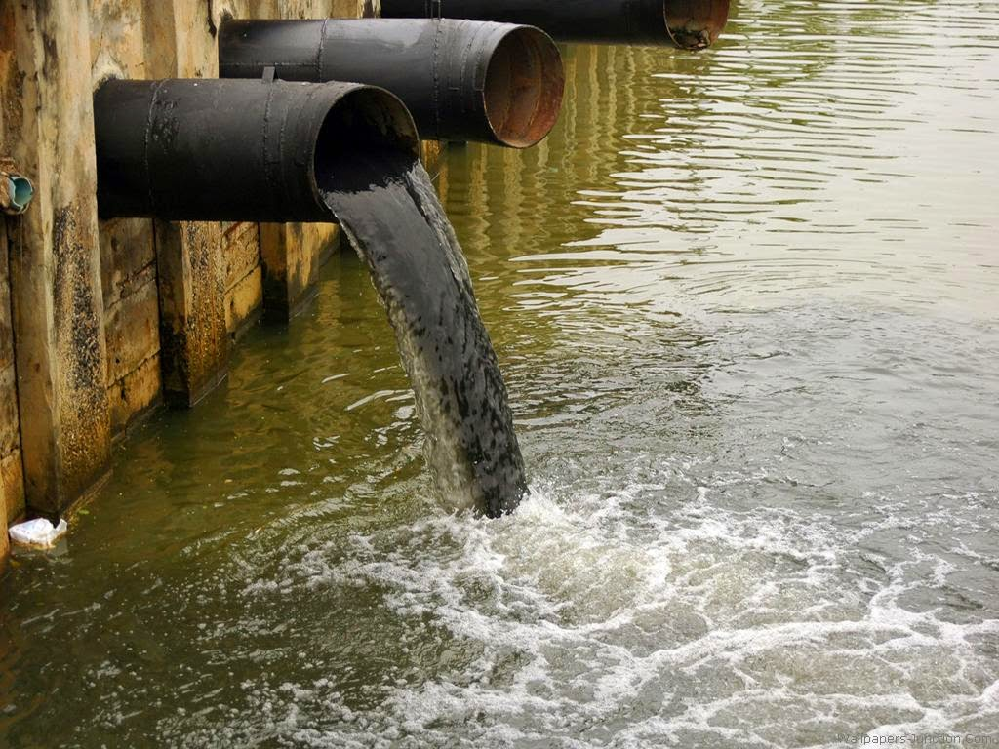
3. Dampak Pencemaran Air
Air
Udara
Radiasi
Erosi Tanah
Produksi Limbah
Tingkat Pencemaran
Lokal
Global

Slide 12
MANFAAT PENERAPAN SISTIM MANAJEMEN LINGKUNGAN
Perlindungan Lingkungan
Manajemen Lingkungan
Dasar Persaingan yang Sama
Kesesuaian dengan Peraturan &Perundang
Undangan
Penerapan Sistim Manajemen yang Efektif
Pengurangan Biaya
Hubungan Dengan Masyarakat yang Lebih Baik
Kepercayaan & Kepuasan Masyarakat

Slide 13
KONSEP SML
Komitmen Kebijakan Lingkungan
Tujuan & Sasaran
Program Pengelolaan
Audit & Tindakan Koreksi
Tinjauan Manajemen
Penyempurnaan Berkelanjutan

Slide 14
SASARAN SML
Identifikasi & Pengawasan dari spek/dampak/resiko lingkungan
Menentukan & keberhasilan dalam melaksanakan :
Kebijakan lingkungan
Tujuan
Sasaran
Penentuan/Peraturan
Identifikasi Keuntungan Lingkungan
Pengawasan & Perbaikan secara berkesinambungan terhadap kinerja lingkungan
ECO - LABELLING
Jenis: 1. Produk tersebut bersahabat dengan lingkungan
2. Perbaikan dengan spesifikasi produk dapat didaur ulang
3. Berkaitan dengan dampak lingkungan dan produk

Slide 15
KEBIJAKAN LINGKUNGAN
Memberi Kerangka Untuk :
Menyusun
Mengkaji
Tujuan & Sasaran Lingkungan
Diterapkan
Dipelihara
Didokumentasikan
Kesemua karyawan dan masyarakat sekitar

Slide 16
KAJI AWAL LINGKUNGAN
Tujuan :
untuk membantu menentukan tujuan & sasaran yang ingin dicapai
Untuk mencapai kebijakan yang efektif
Kaji awal lingkungan dapat dilakukan oleh :
Konsultan
Personel dalam Organisasi

Slide 17
KAJI AWAL MENCAKUP HAL :
Salinan standard ISO 14.000
EMS
Standard sistem pengelolaan lingkungan
Daftar salinan Peraturan yang dapat diterapkan
Identifikasi peraturan yang berkaitan dengan kegiatan perusahaan baik naional maupun daerah tingkat I & tingkat II
Mengikuti setiap perubahan peraturan peraturan lingkungan

Slide 18
IDENTIFIKASI DAMPAK UTAMA DARI KEGIATAN OPERASIONAL
Seluruh dampak penting perlu dilakukan identifikasi secara rinci
Dampak yang diidentifikasi yang menyangkut
Bahan baku
Operasi/Proses
Produk/jasa
Pengawasan lingkungan yang berlangsung saat ini

Slide 19
Tindakan yang dilakukan saat ini mencakup :
Efektifitas
Penempatan Staf
Pembiyaan
Dukungan manajemen puncak
Penempatan prosedur
Penggunaan konsultan
Sistem pengawasan lingkungan saat ini

Slide 20
Aktifitas Tambahan
Sistem apa yang harus ditambahkan untuk melindungi lingkungan
Hal ini akan menjadi rekomendasi bagi pihak manajemen untuk meningkatkan pengawasan lingkungan / mendapatkan sertifikasi
Perkiraan Biaya dan Manfaat
Berkaitan dengan biaya & manfaat yang diperoleh, sudah diperkirakan dari semula/lebih awal

Slide 21
KEBIJAKAN LINGKUNGAN
Suatu komitmen pada tingkat yang lebih tinggi dan bersifat umum
Suatu deklarasi yang ditandatangani oleh pimpinan organisasi yang menyatakan bahwa :
Perlingkungan terhadap lingkungan menjadi prioritas utama
Untuk mengawasi dampak terhadap lingkungan secara efektif

Slide 22
Kebijakan yang dibuat :
Harus menunjukkan secara jelas mengenai kegiatan organisasi (seluruh kegiatan)
Harus menjadi titik tolak bagi pembentukan tujuan dan sasaran dibidang lingkungan
Harus memberi suatu kerangka kerja untuk menilai kemajuan yang disesuaikan dengan sasaran & tujuan yang ada yang diarahkan untuk meminimumkan danpak terhadap lingkungan
Harus dikomunikasikan, tersedia bagi masyarakat dipromosikan dan didukung oleh organisasi sehingga pekerja dapat baca/membaca

Slide 23
Kebijakan dapat di komunikasikan
Ditempel ditempat yang mudah dilihat
Di cetak dalam buletin organisasi
Dikirim ke setiap pegawai sebagai memo
Dilakukan secara berulang/sinambung

Slide 24
TUJUAN & SASARAN
Tujuan : Suatu rencana yang luas yang dapat membantu pencapaian kebijakan
Sasaran : Suatu yang sifatnya kwantitatif dipakai mengukur keberhasilan tujuan
Tujuan & Sasaran Lingkungan
Harus konsisten satu sama lain / tdak bertentangan
Harus mendukung kesesuaian dengan peraturan yang berlaku, persyaratan bisnis, penurunan dampak
Harus terintegrasi dengan keseluruhan organisasi sebagai tanggung jawab/fleksibilitas dalam pencapaian sasaran digunakan/melibatkan para pekerja

Slide 25
IDENTIFIKASI ASPEK LINGKUNGAN YANG TERKAIT DENGAN KEGIATAN PADA UNIT OPERASI
Emisi ke udara
Pembuangan ke Air
Manajemen Limbah
Kontaminasi tanah
Penggunaan bahan bakar & sumber daya alam
Isu masyarakat & lingkungan lokal lainnya

Slide 26
TERIMAKASIH

